Slide 1
AUDIENCIA PÚBLICA
Criterios, Modelos y Metodología utilizados para la Fijación de Peajes y Compensaciones del Sistema Complementario de Transmisión de Libre Negociación de la empresa Sociedad Minera Cerro Verde S.A.A
(26 de julio de 2018)

Slide 2
Marco Legal (1-2)
Decreto Ley N° 25844, Ley de Concesiones Eléctricas (en adelante “LCE”) y su Reglamento aprobado con Decreto Supremo N° 009-93-EM.
Ley Nº 28832, Ley para Asegurar el Desarrollo Eficiente de la Generación.
Reglamento de Transmisión, aprobado con Decreto Supremo Nº 027-2007-EM.
Ley N° 27838, Ley de Transparencia y Simplificación de los Procedimientos Regulatorios de Tarifas.
Ley N° 27332, Ley Marco de los Organismos Reguladores de la Inversión Privada en los Servicios Públicos y su Reglamento aprobado por Decreto Supremo N° 042-2005-PCM.
Reglamento General de Osinergmin, aprobado por Decreto Supremo N° 054-2001-PCM.
Ley N° 27444, Ley del Procedimiento Administrativo General.
Texto Único Ordenado de la Norma de Procedimiento para Fijación de Precios Regulados, aprobado mediante Resolución N° 080-2012-OS/CD.

Slide 3
Marco Legal (2-2)
Ley de Concesiones Eléctricas
Reglamento de la LCE
LEY 28832
Reglamento de Transmisión
ASPECTOS TÉCNICO ECONÓMICOS
FIJACIÓN DE TARIFAS DE SCT
Ley de Transparencia Procedimientos Regulatorios
Ley de Procedimiento Administrativo General
Norma Procedimientos para Fijación de Precios Regulados
ASPECTOS LEGALES Y DE TRANSPARENCIA

Slide 4
Marco Regulatorio Actual
Ley de Concesiones
Ley Para Asegurar
Eléctricas (LCE)
el Desarrollo
Eficiente de la
Reglamento de la
Generación
Reglamento
Nivel Jerárquico
LCE
de la Ley 28832
Normas
Osinergmin
Nov 1992
Feb 1993
Julio 2006
Mayo 2007
2007-2016
Ley Nº 25844
D.S. Nº 009-93-EM
Ley Nº 28832
D.S. Nº 027-07-EM
Línea de Tiempo de la Reforma del Marco Regulatorio

Slide 5
¿Por qué se regulan los Sistemas de Transmisión?
El Artículo 62 de la Ley de Concesiones Eléctricas dispone que los peajes y compensaciones de los SST sean regulados por Osinergmin.
El Artículo 27 de la Ley 28832, Ley para Asegurar el Desarrollo Eficiente de la Generación Eléctrica, dispone que las tarifas del SCT sean fijadas por Osinergmin.

Slide 6
Sistema de Precios
Precios
Usuarios Libres
Usuarios Servicio Público
Regulado ( ± 10% Promedio Ponderado de los Precios de Licitaciones)
Generación
Libre
Transmisión
Regulado
Regulado
Distribución
Regulado
Regulado

Slide 7
Tipos de Sistemas de Transmisión (1 de 2)
Sistema Garantizado de Transmisión
(SGT)
Sistema Complementario de Transmisión
(SCT)
Sistema Principal de Transmisión
(SPT)
Sistema Principal de Transmisión
(SPT)
Sistema Secundario de Transmisión
(SST)
Sistema Secundario de Transmisión
(SST)
23 Julio 2006
(Ley 28832)

Slide 8
Tipos de Sistemas de Transmisión (2 de 2)
SST
Tipo | Pago
SSTD | 100% asignado a los Usuarios
SSTG | 100% asignado a los Generadores
SSTGD | Compartido entre Usuarios y Generadores
SSTL | Compartido entre Privados y Terceros que se conecten después de emisión de la Ley 28832
SCT
Tipo | Pago
SCTPT | Asignado a la Demanda, a la Generación o a ambos. Proviene del Plan de Transmisión y es construido por iniciativa propia.
SCTPI | Asignado a la Demanda, a la Generación o a ambos. Proviene del Plan de Inversiones aprobado por OSINERGMIN.
SCTLN | Cuya construcción y remuneración resulte de una libre negociación.

Slide 9
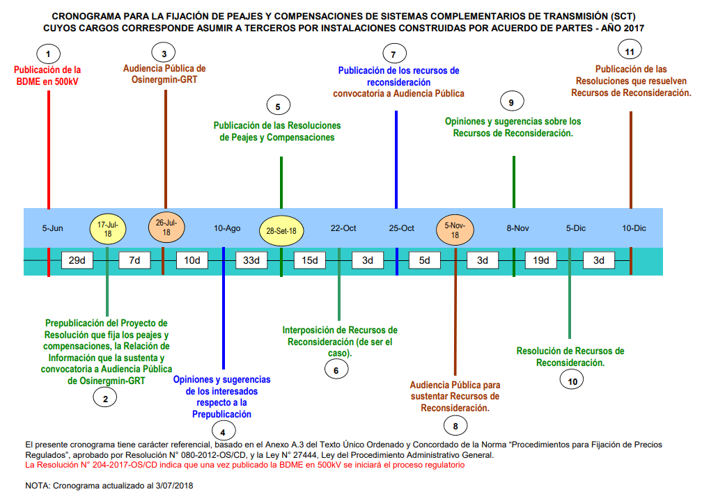
Cronograma

Slide 10
Programa de Audiencia Pública
Actividad | Hora
Inscripción de Asistentes | 09:00
Apertura de la Audiencia Pública | 09:15
Presentación y sustento de los criterios, metodología y modelos económicos empleados para la elaboración del proyecto de resolución de Fijación de Peajes y Compensaciones para Sistemas Complementarios de Transmisión (SCT) cuyos Cargos corresponden asumir a Terceros por Instalaciones construidas por Acuerdo de Partes | 09:30
Receso | 10:15
Intervenciones de los asistentes en el Auditorio correspondiente y respuestas o comentarios de Osinergmin | 10:30
Suscripción del Acta | 11:00
Finalización de la Audiencia Pública | 11:15

Slide 11
Muchas Gracias

